Slide 1
Изучаем русский язык, играя Елена Панфилова Частная школа Аудентес jelena.panfilova@audentes.ee 23.11.2019 Тарту

Slide 2
Гаджеты

Slide 3
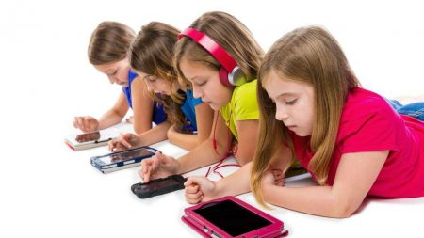
Дети

Slide 4
Игра
Мотивация
Положительные эмоции
Приятная атмосфера
Активная деятельность
Получение новых знаний

Slide 5
«Единственный путь, ведущий к знанию, - это деятельность» Бернард Шоу

Slide 6
4 класс

Slide 7
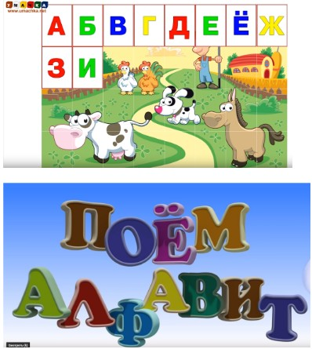
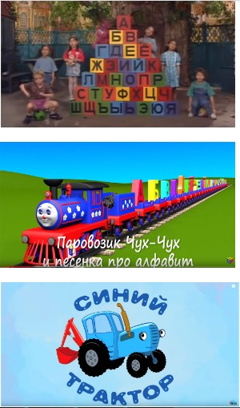
Youtube

Slide 8
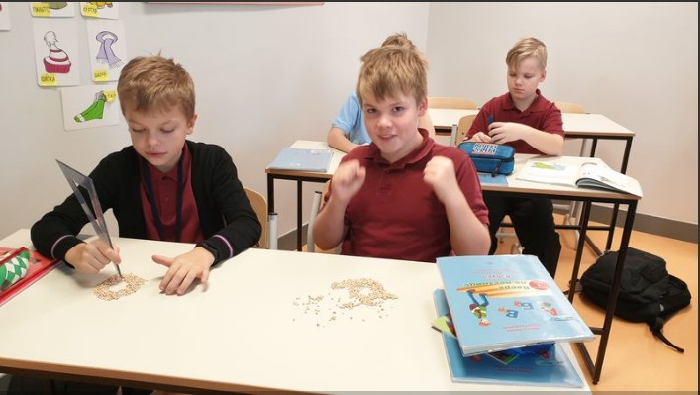
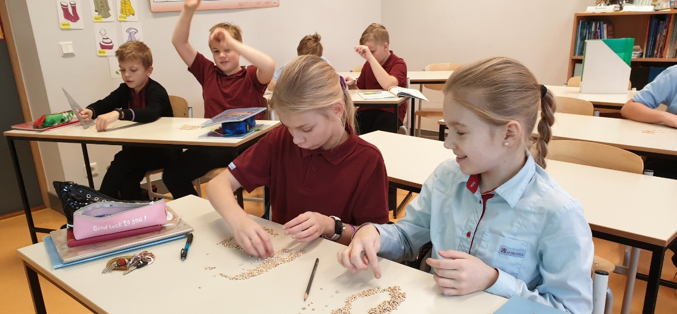
Буквы

Slide 9
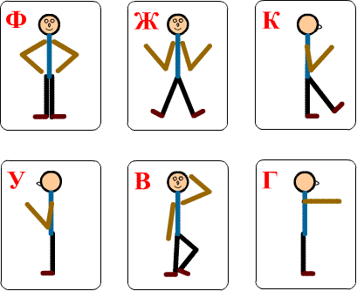
"Какая буква. Покажи букву"

Slide 10
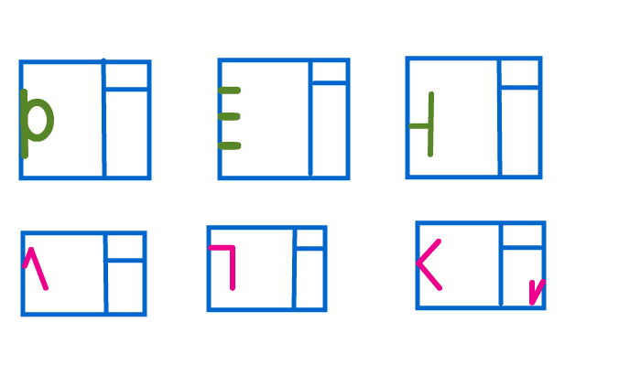
"Что это"

Slide 11
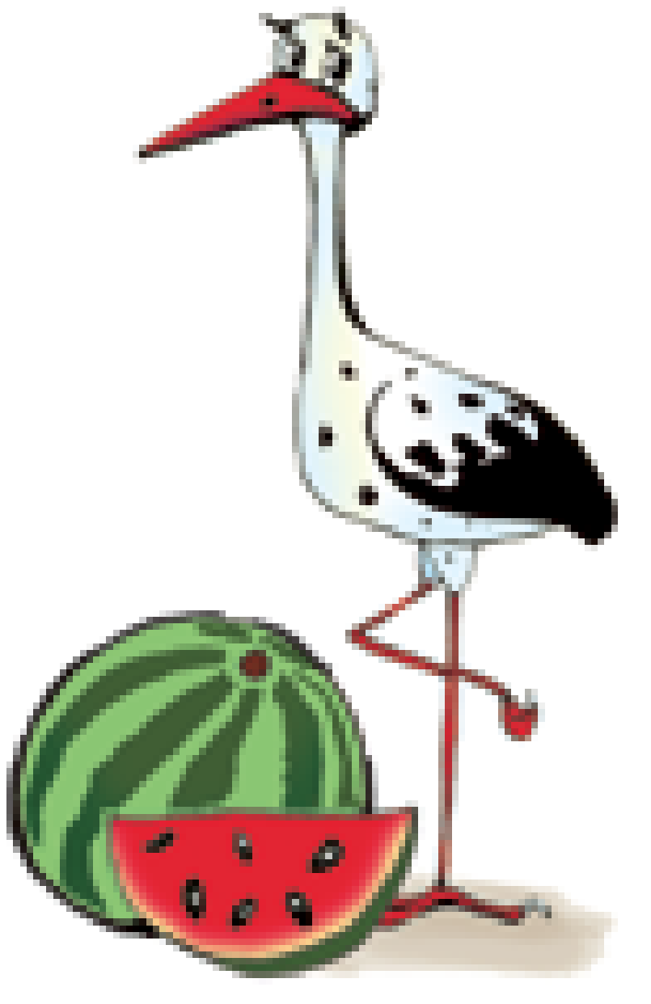
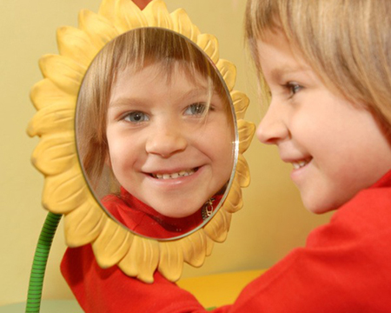
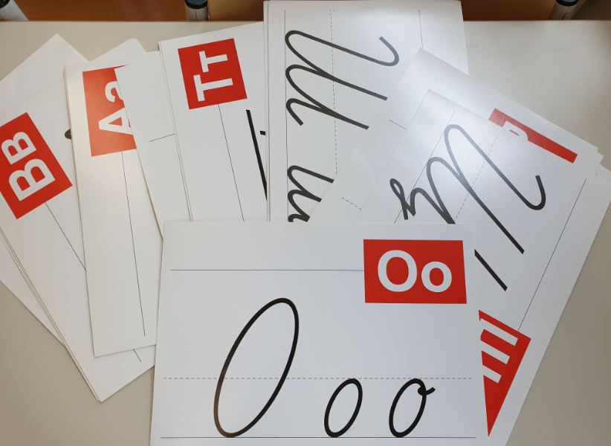
А а
Аист с нами прожил лето,
А зимой гостил он где-то.
С. Маршак

Slide 12
Да/нет

Slide 13
Интересный вопрос

Slide 14
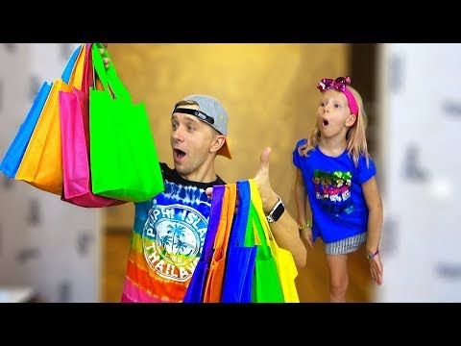
Отгадай, что в пакете?

Slide 15
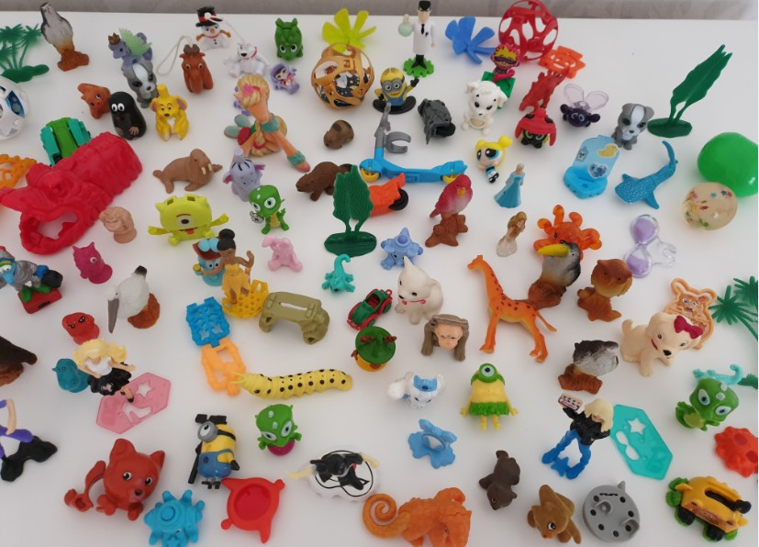
Kinder Surprise
Кто? Что?
Какой? Какая? Какое? Какие?
Что любят делать? Когда?
Возраст
Числительные
Порядковые
Числительные (пианино)
И т.д.

Slide 16
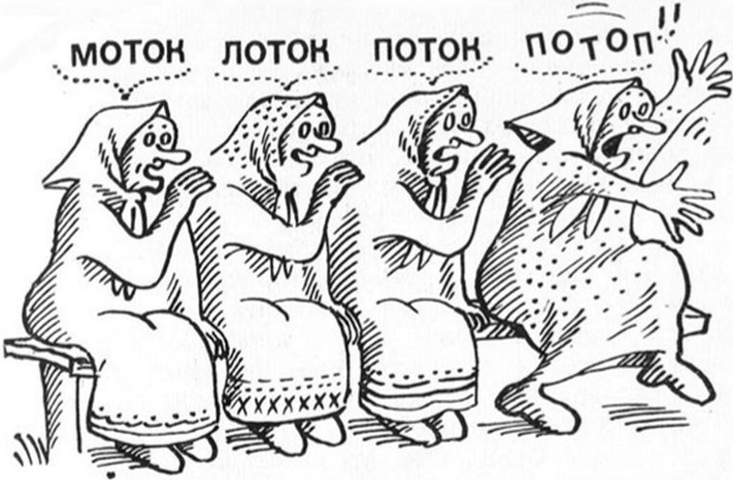
Испорченный телефон

Slide 17
Spelling bee

Slide 18
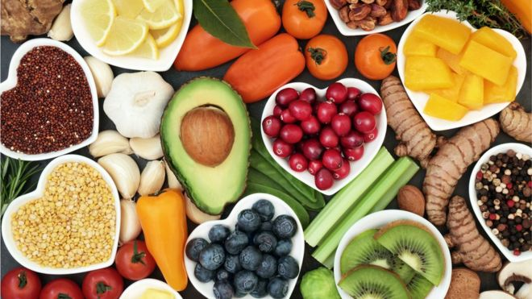
Попробуй! Что это?".

Slide 19
Продолжи фразу

Slide 20
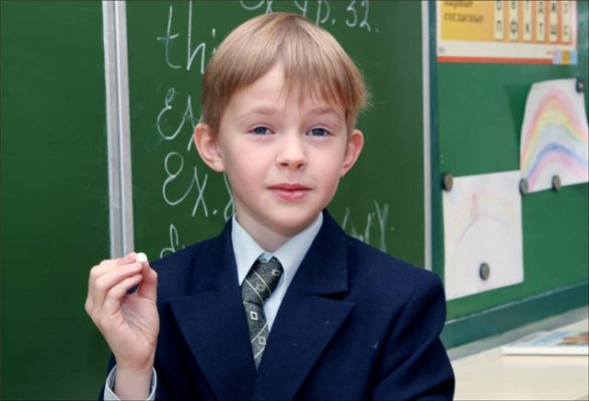
Ты учитель

Slide 21
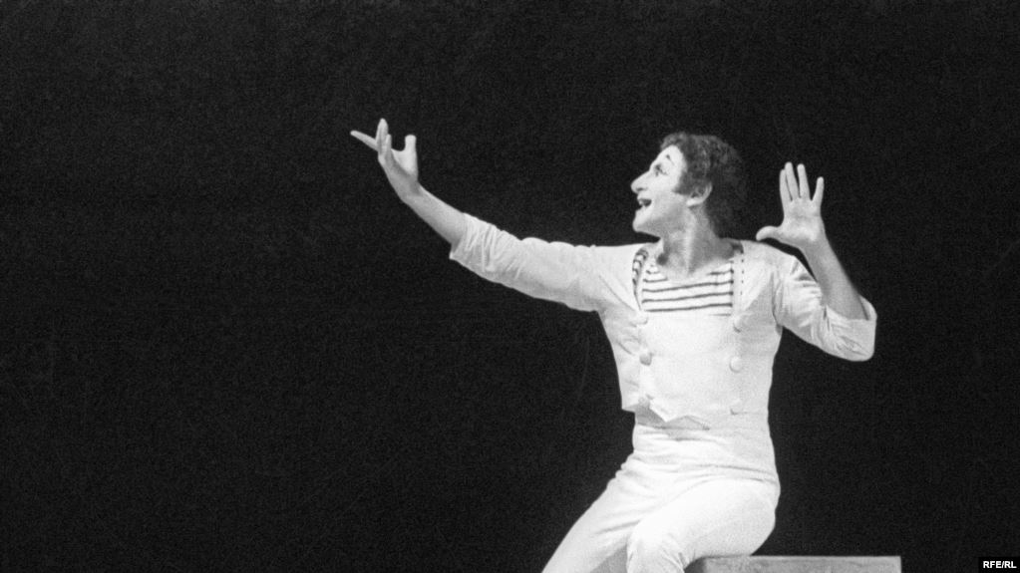
Пантомима

Slide 22
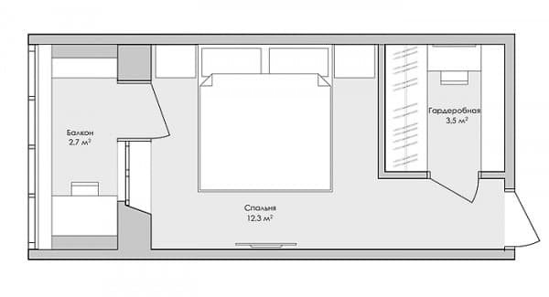
Послушай и нарисуй

Slide 23
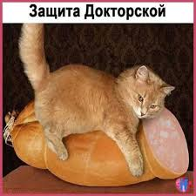
Что на картинке?

Slide 24
Придумай название

Slide 25
А а
Найди картинку
Аист с нами прожил лето,
А зимой гостил он где-то.

Slide 26
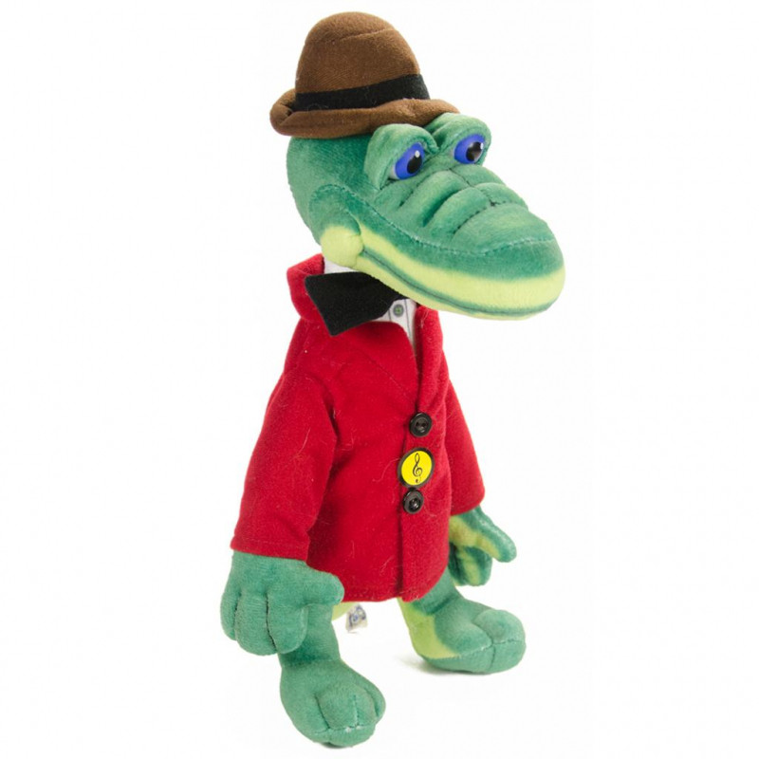
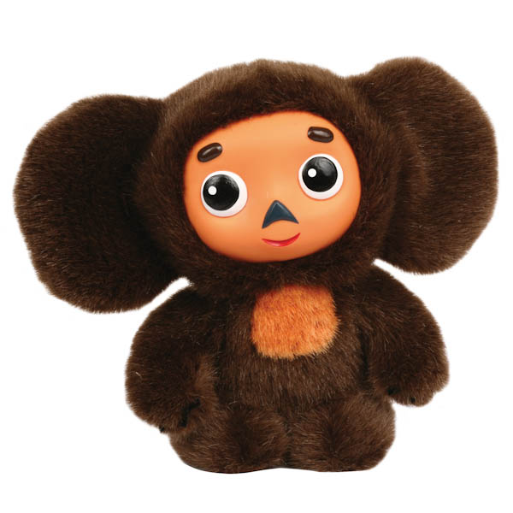
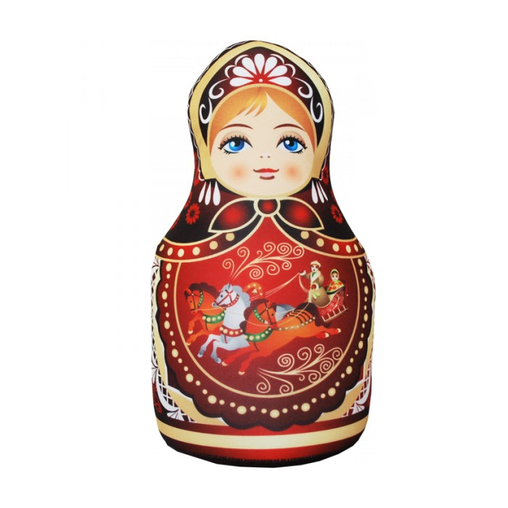
Гости

Slide 27
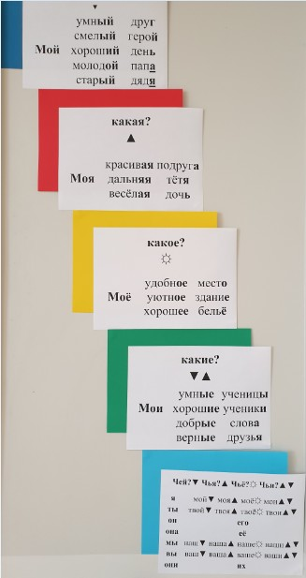

Slide 28
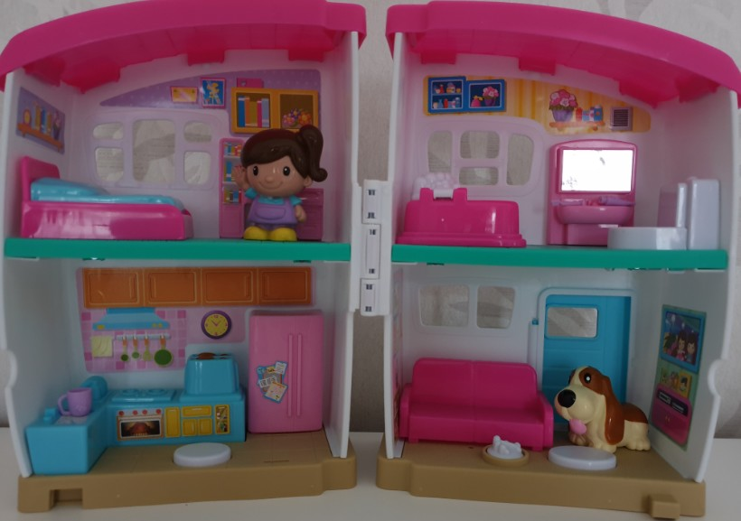
Мой дом

Slide 29
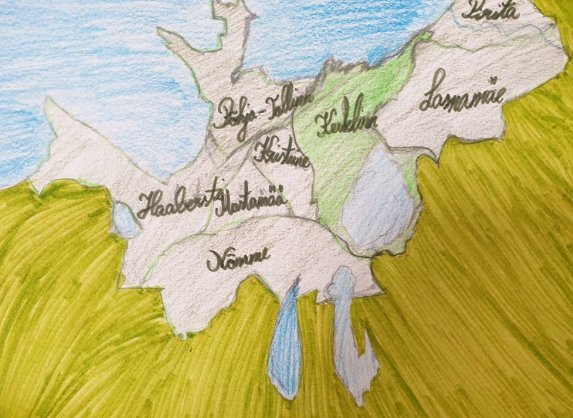
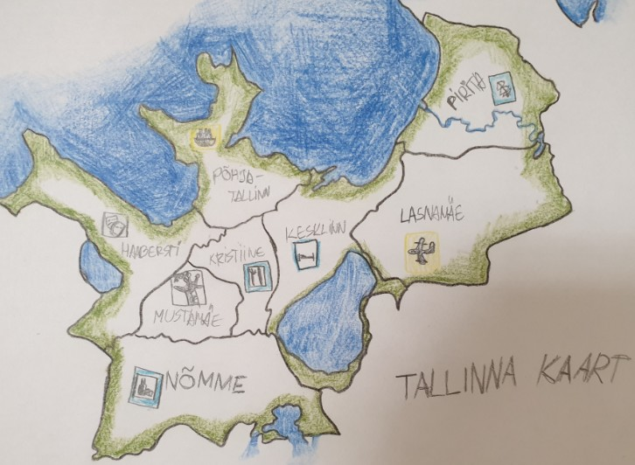
Проекты

Slide 30
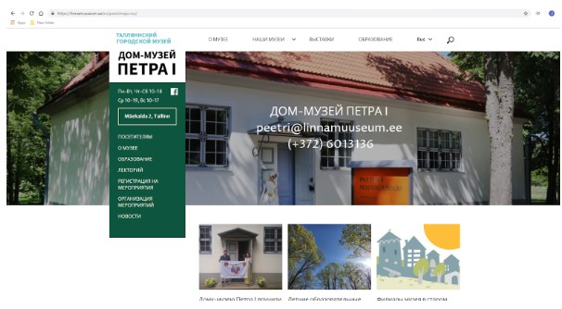
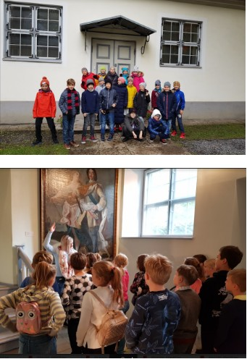
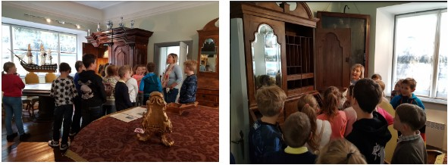
Дом-музей ПЕТРА I

Slide 31
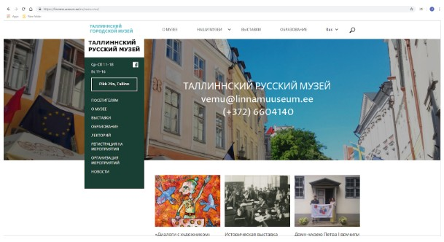
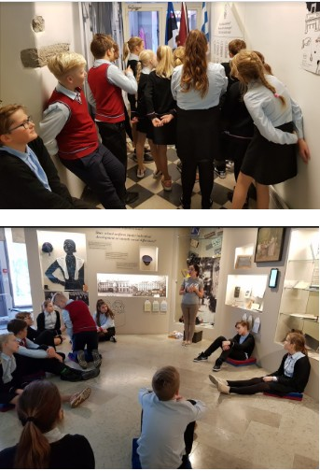
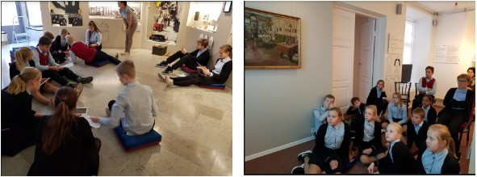
Русский музей

Slide 32
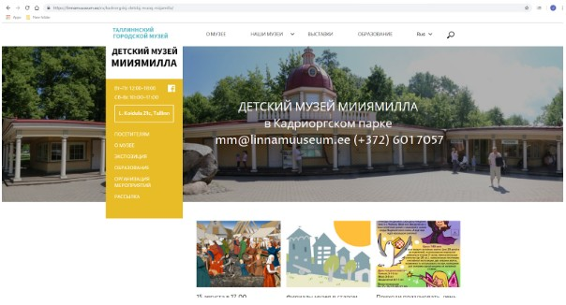
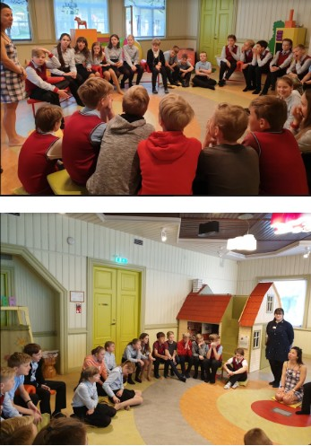
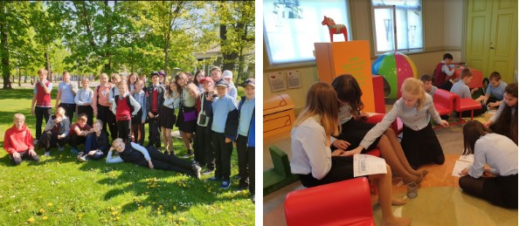
Детский музей МИИЯМИЛЛА

Slide 33
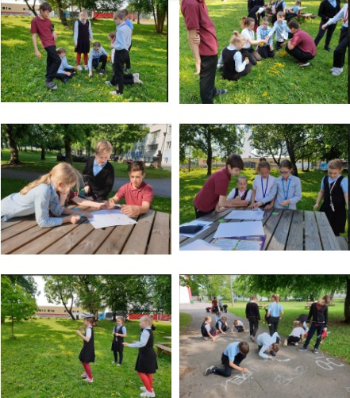
Последний урок

Slide 34
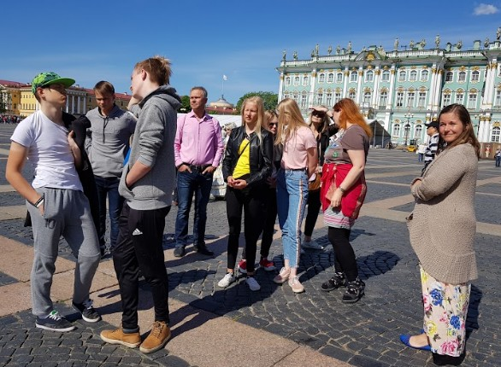
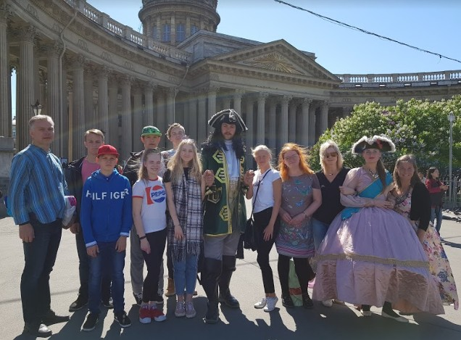
Санкт-Петербург

Slide 35
Учим грамматику играя

Slide 36
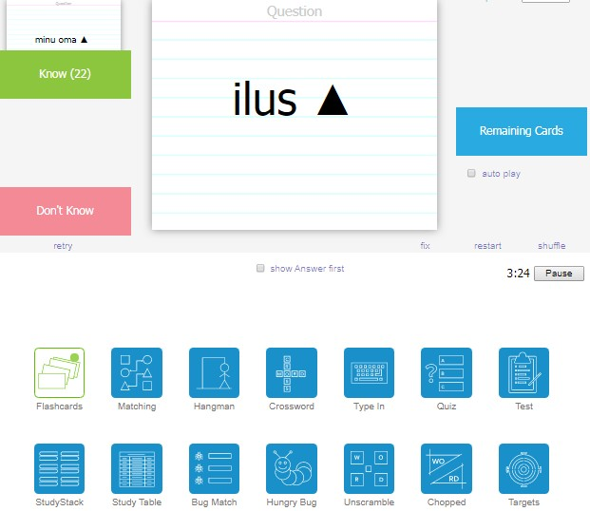
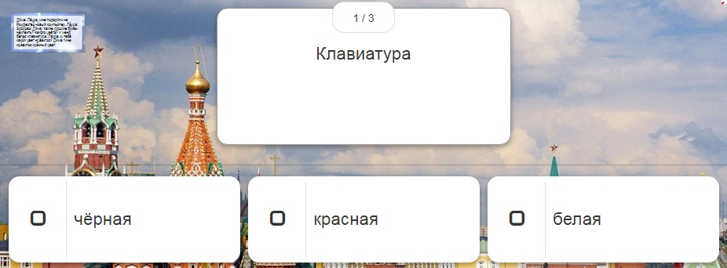
Играем
Studystack,
LearningApps,
Kahoot,
Quizizz,
Quizlet,
Plickers

Slide 37
Кабинет

Slide 38
Грамматические таблицы

Slide 39
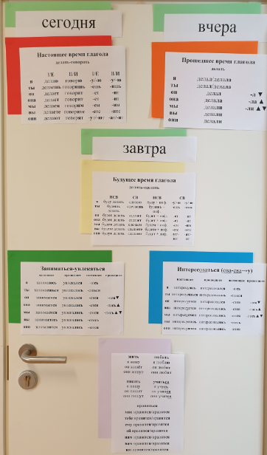

Slide 40
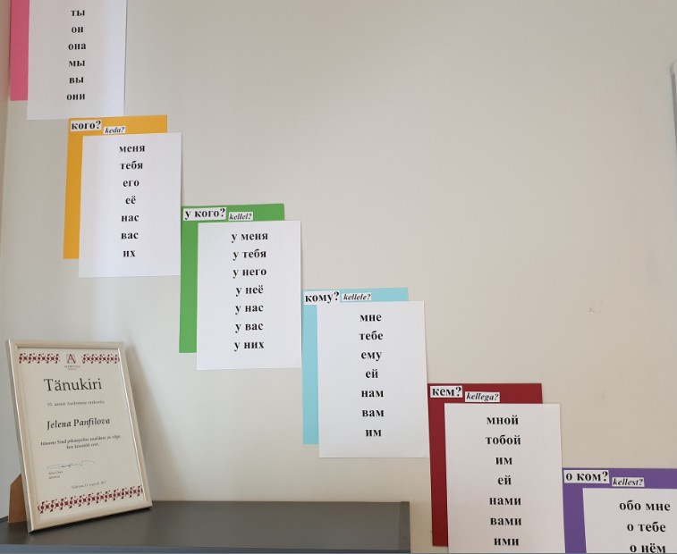

Slide 41
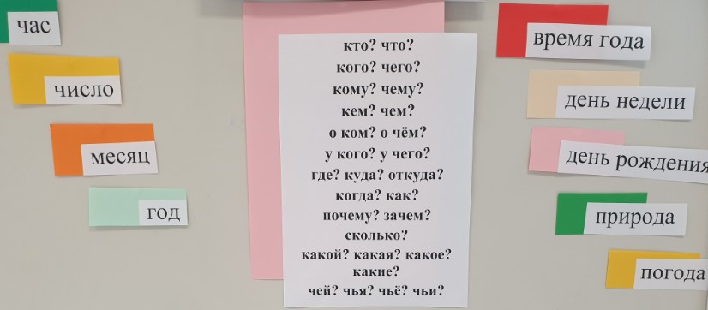

Slide 42
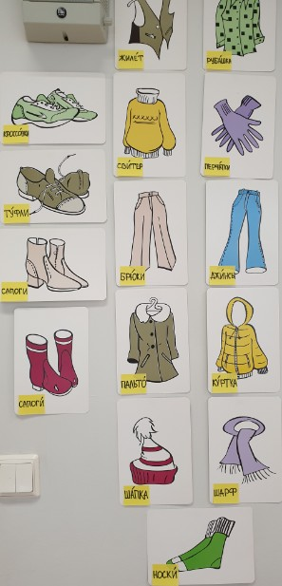
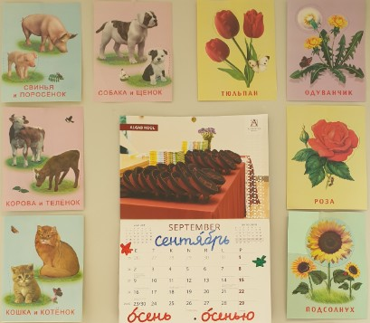

Slide 43
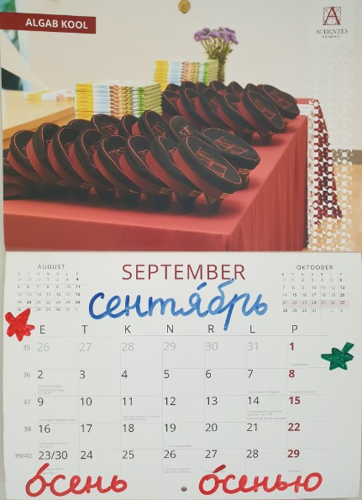

Slide 44
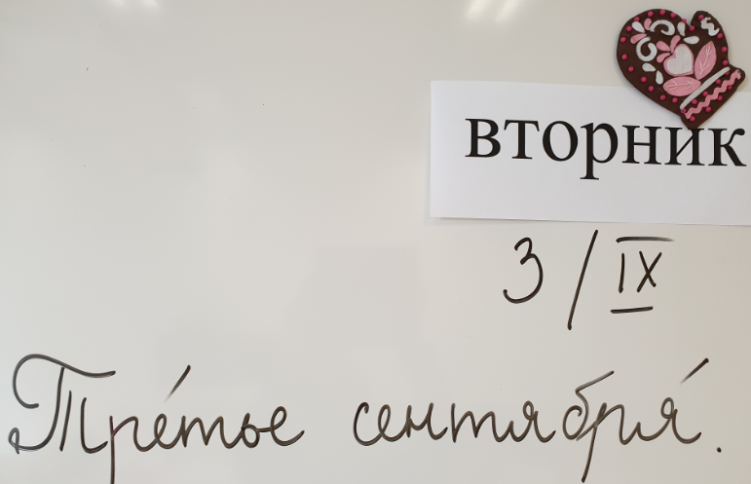

Slide 45
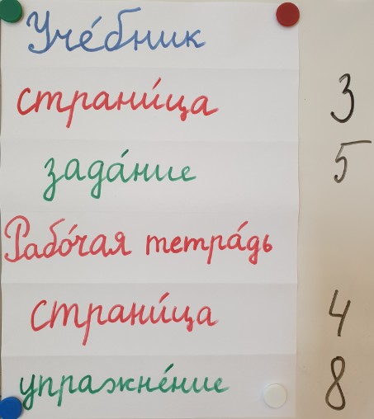

Slide 46
Вопросы

Slide 47
Спасибо за внимание!

